Slide 1
寄生电容
曲子奇 朱哲辰
2020/10/12

Slide 2
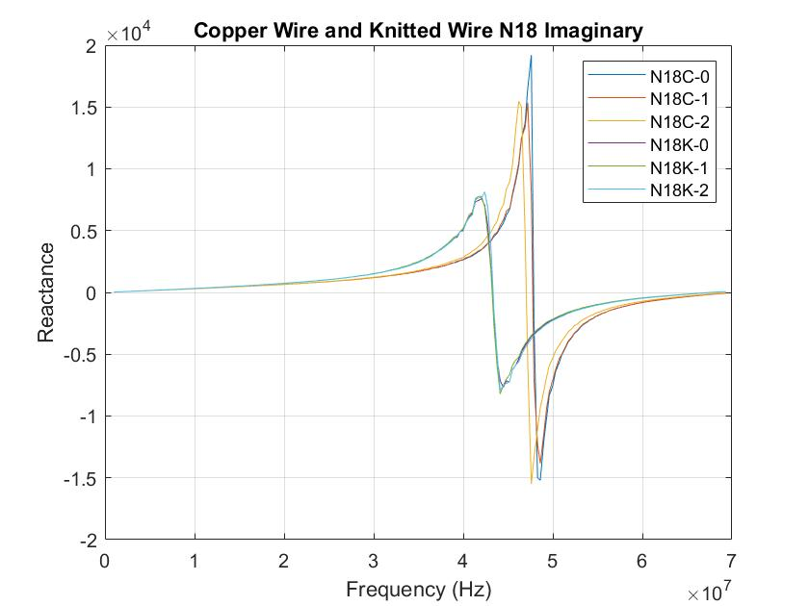
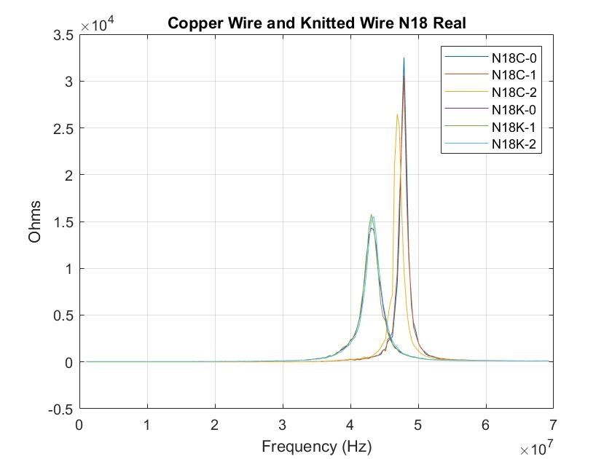

Slide 3
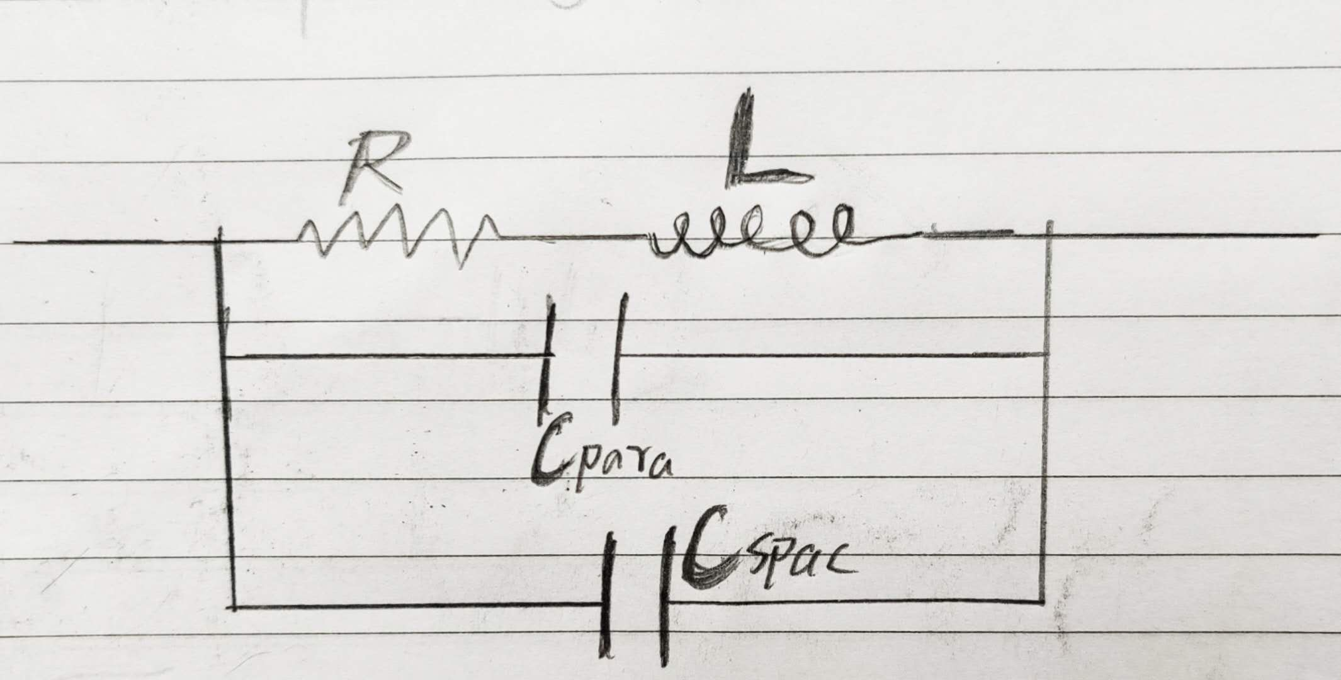
等效电路
计算时,
令C=Cp+Cs

Slide 4
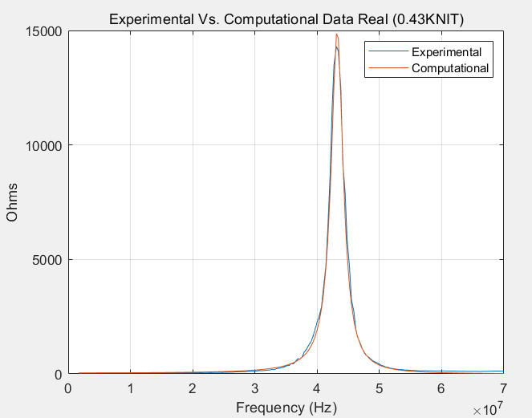
Real Part

Slide 5
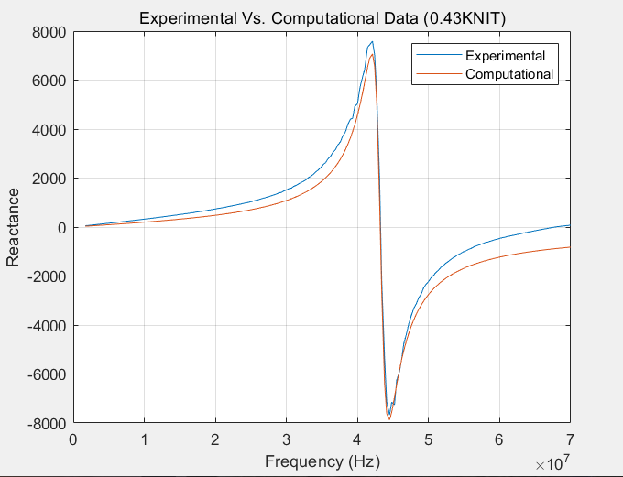
Imaginary part

Slide 6
拟合的相关数据(由简略模型模拟得出)
R 44.979 Ohm
L 3.022e-06 H
Cp+Cs 4.481e-12 F
测量1MHz的R和L
R= 36.82
L= 4.96e-06

Slide 7
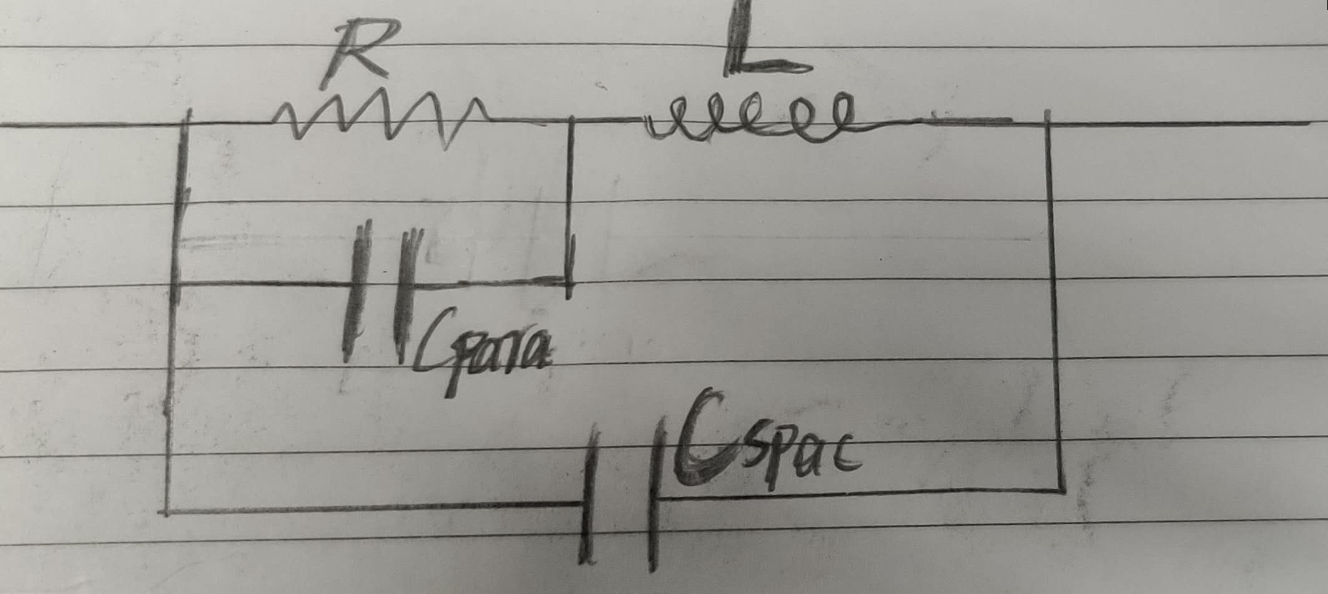
等效电路V2

Slide 8
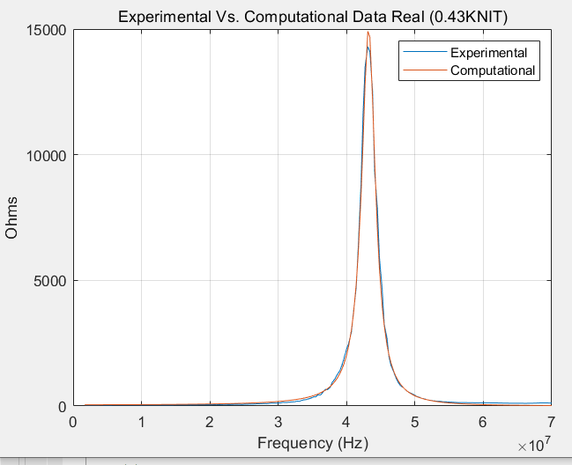
Real Part

Slide 9
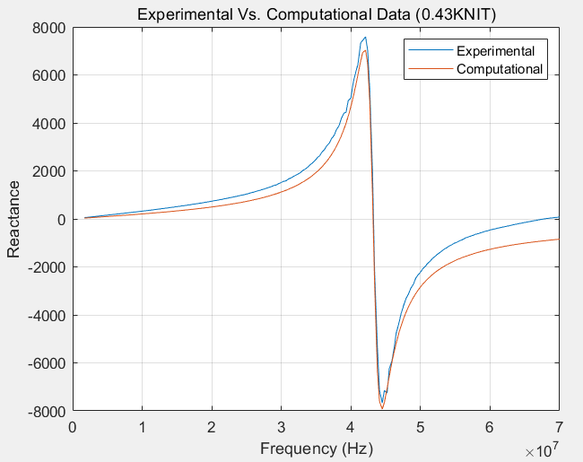
Imaginary part

Slide 10
拟合的相关数据(由模型模拟得出)
R 49.273 Ohm
L 3.152e-06H
Cp 1.261e-11F
Cs 4.339e-12F

Slide 11
